Slide 1
Внеурочная деятельность по физике: вчера и сегодня
Ревера Светлана Агафоновна
МАОУ СОШ №5 им. А.К. Ерохина
Томск - 2018

Slide 2
Виды внеурочной деятельности:
игровая деятельность;
познавательная деятельность;
проблемно-ценностное общение;
досугово-развлекательная деятельность;
художественное творчество;
социальное творчество;
трудовая деятельность;
спортивно-оздоровительная деятельность;
туристско-краеведческая деятельность.

Slide 3
Путешествие по планетам с праздничным физическим приветом

Slide 4
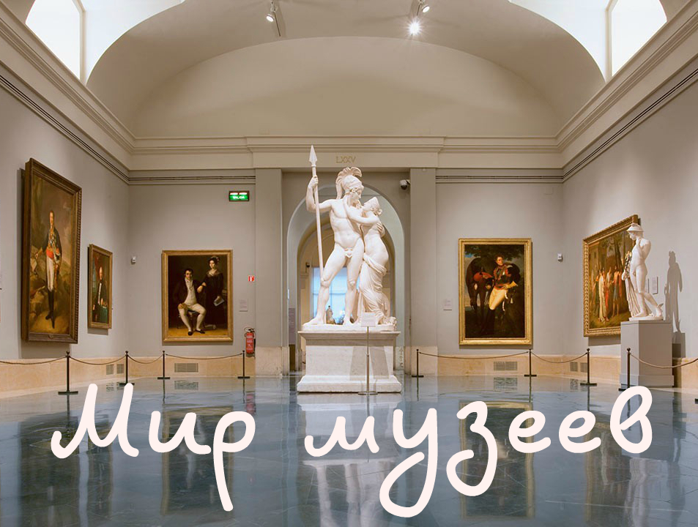

Slide 5
Плодотворной работы

